Slide 1
Брейн-ринг «У світі інформатики»
Займак Р.М ПЗШ№9

Slide 2
Правила гри
Поважати один одного і не перебивати!
Чітко виконувати вказівки вчителя.
Швидко виконувати завдання.
Кількість балів за раунд буде називати ведучий.
Журі ведуть записи по грі і в кінці визначать переможців.
Займак Р.М ПЗШ№9

Slide 3
Розминка
Займак Р.М ПЗШ№9

Slide 4
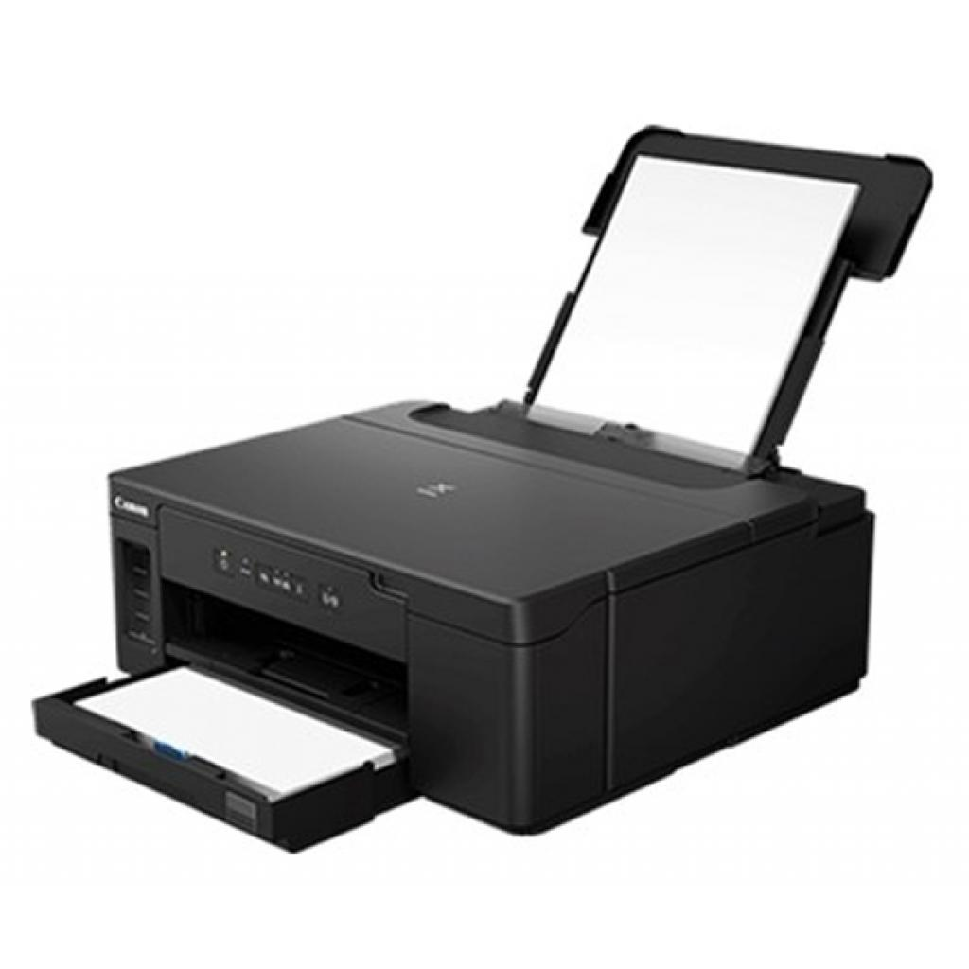
Ось я кнопку натискаю І папір вже заправляю. Він друкує без зупинки Вірші, пісні і картинки І швидкий він, наче спринтер Відгадайте, що це ..
Займак Р.М ПЗШ№9

Slide 5
Коли треба показати
Слайди про усі формати –
В допомозі не відмовить
Вам ніколи ……………
Займак Р.М ПЗШ№9

Slide 6
Я малюю діаграми,
Знаю формули й доданки.
Підрахую як годиться –
Електронна я ………………
Займак Р.М ПЗШ№9

Slide 7
Промені і сонце-коло
Намалюємо ми скоро.
Творчий маю я характер,
Бо графічний я …………
Займак Р.М ПЗШ№9

Slide 8
Ребуси
Займак Р.М ПЗШ№9

Slide 9
Алгоритм
Займак Р.М ПЗШ№9

Slide 10
Клавіатура
Займак Р.М ПЗШ№9

Slide 11
Монітор
Займак Р.М ПЗШ№9

Slide 12
Графіка
Займак Р.М ПЗШ№9

Slide 13
Філворд
Займак Р.М ПЗШ№9

Slide 14
в | і | й | п | е | ю | б | й | х | м | а | р | а | а | ь | й | м
в | е | б | с | а | й | т | й | е | е | е | о | р | о | я | а | ч
м | в | п | т | г | є | и | е | а | г | б | і | п | з | ф | ф | ц
н | б | у | м | а | і | п | і | к | с | е | н | ь | х | а | к | а
о | р | і | б | л | а | т | н | а | ш | у | ф | п | ї | д | к | п
р | а | л | г | о | р | и | т | м | щ | п | о | ц | і | о | н | о
а | у | к | б | ш | в | ь | е | і | з | і | р | ц | а | к | ч | с
б | з | д | ю | и | а | і | р | а | и | а | м | а | п | у | т | и
і | е | с | т | о | р | і | н | к | а | о | а | ф | и | м | ф | л
в | р | л | і | і | с | й | е | о | і | р | ц | р | х | е | и | а
а | о | о | о | ч | я | е | т | л | с | в | і | м | с | н | г | н
ф | л | ф | к | о | п | і | р | а | й | т | я | с | я | т | і | н
а | д | а | п | о | м | і | е | і | я | і | ч | к | о | п | і | я
к | в | і | о | щ | ф | е | ч | й | а | й | я | у | о | а | ш | п
щ | і | в | ц | з | п | р | е | з | е | н | т | а | ц | і | я | р
з | і | у | й | х | і | ї | й | ц | к | к | п | у | и | я | х | о
г | р | а | ф | і | к | а | к | к | г | а | р | ц | с | е | ї | ц
Займак Р.М ПЗШ№9

Slide 15
в | і | й | п | е | ю | б | й | х | м | а | р | а | а | ь | й | м
в | е | б | с | а | й | т | й | е | е | е | о | р | о | я | а | ч
м | в | п | т | г | є | и | е | а | г | б | і | п | з | ф | ф | ц
н | б | у | м | а | і | п | і | к | с | е | н | ь | х | а | к | а
о | р | і | б | л | а | т | н | а | ш | у | ф | п | ї | д | к | п
р | а | л | г | о | р | и | т | м | щ | п | о | ц | і | о | н | о
а | у | к | б | ш | в | ь | е | і | з | і | р | ц | а | к | ч | с
б | з | д | ю | и | а | і | р | а | и | а | м | а | п | у | т | и
і | е | с | т | о | р | і | н | к | а | о | а | ф | и | м | ф | л
в | р | л | і | і | с | й | е | о | і | р | ц | р | х | е | и | а
а | о | о | о | ч | я | е | т | л | с | в | і | м | с | н | г | н
ф | л | ф | к | о | п | і | р | а | й | т | я | с | я | т | і | н
а | д | а | п | о | м | і | е | і | я | і | ч | к | о | п | і | я
к | в | і | о | щ | ф | е | ч | й | а | й | я | у | о | а | ш | п
щ | і | в | ц | з | п | р | е | з | е | н | т | а | ц | і | я | р
з | і | у | й | х | і | ї | й | ц | к | к | п | у | и | я | х | о
г | р | а | ф | і | к | а | к | к | г | а | р | ц | с | е | ї | ц
Займак Р.М ПЗШ№9

Slide 16
Фольклор
Займак Р.М ПЗШ№9

Slide 17
Команда «0»
Команда «1»
Вінчестер — дзеркало душі користувача.
Комп'ютер пам'яттю не зіпсуєш.
Дарованому комп'ютеру в системний блок не заглядають.
Не все то WINDOWS, що висить.
Провідник до файлу доведе.
Вірусів боятися — в Інтернет не ходити.
Не ідентифікатор красить файл, а файл — ідентифікатор.
Що з Корзини видалене, то пропало.
Сім раз перевірь, а один раз відправ листа.
Антивірусна програма — запорука здоров'я комп'ютера.
Займак Р.М ПЗШ№9

Slide 18
Згадуємо алгоритми
Займак Р.М ПЗШ№9

Slide 19
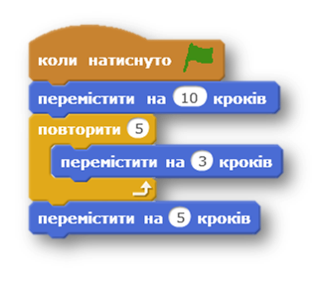
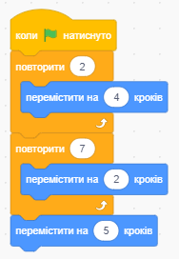
На скільки кроків переміститься виконавець
в результаті виконання даної програми?
Займак Р.М ПЗШ№9

Slide 20
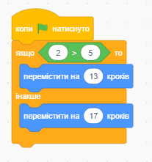
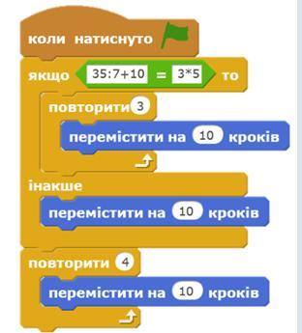
На скільки кроків переміститься виконавець
в результаті виконання програми?
Займак Р.М ПЗШ№9

Slide 21
Конкурс Капітанів
Займак Р.М ПЗШ№9

Slide 22
Доповни слова
Команда «0»
1.Операційна...
2.Материнська...
3.Компакт-...
4.WЕВ-...
5.Властивості...
6.Текстовий...
7.Робочий...
8.Права...
Команда «1»
1.Всесвітнє павутиння...
2.Системний...
3.Графічний ...
4.Жорсткий...
5.Електронна...
6.Панель...
7.Пошуковий...
8.Оперативна...
Займак Р.М ПЗШ№9

Slide 23
Підсумок
Займак Р.М ПЗШ№9

